Slide 1
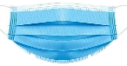
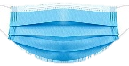

Slide 2
Thứ ... ngày ... tháng ... năm
CHU VI HÌNH CHỮ NHẬT, HÌNH VUÔNG

Slide 3
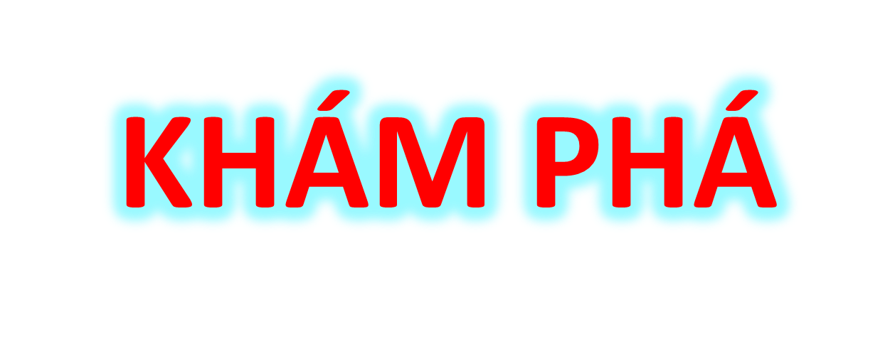

Slide 4
CHU VI HÌNH CHỮ NHẬT, HÌNH VUÔNG
Chiều dài sợi dây kim tuyến bằng chu vi hình chữ nhật.
Bảng góc nghệ thuật có dạng hình chữ nhật.

Slide 5
5 cm
3 cm
3 cm
5 cm
Chu vi hình chữ nhật ABCD là:
+ 3 + 5 + 3 = 16 (cm)
Hoặc (5 + 3) x 2 = 16 cm
Muốn tính chu vi hình chữ nhật ta lấy chiều dài cộng với chiều rộng (cùng đơn vị đo) rồi nhân với 2.

Slide 6
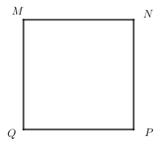
5 cm
Chu vi hình vuông MNPQ là:
+ 5 + 5 + 5 = 20 (cm)
Hoặc 5 x 4 = 20 cm
5 cm
5 cm
5 cm
Muốn tính chu vi hình vuông ta lấy độ dài một cạnh nhân với 4.

Slide 7
Hương Thảo – zalo 0972115126

Slide 8
1
Số
32
28
40

Slide 9
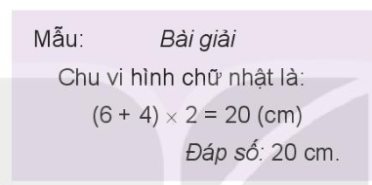
2
Tính chu vi hình chữ nhật có:
a) Chiều dài 6 cm, chiều rộng 4 cm.

Slide 10
2
Tính chu vi hình chữ nhật có:
b) Chiều dài 8m, chiều rộng 2m.
Chu vi hình chữ nhật là:
(8 + 2) x 2 = 20 (m)
Đáp số: 20 m

Slide 11
2
Tính chu vi hình chữ nhật có:
c) Chiều dài 15dm, chiều rộng 10dm.
Chu vi hình chữ nhật là:
(15 + 10) x 2 = 50 (dm)
Đáp số: 50 dm

Slide 12
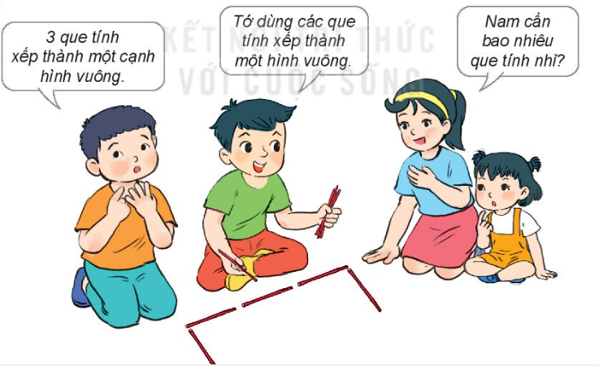
3
Đố em biết, Nam cần dùng bao nhiêu que tính để xếp thành một hình vuông có cạnh gồm 3 que tính như hình vẽ bên?
1 cạnh hình vuông gồm 3 que tính.
Hình vuông có 4 cạnh nên số que tính Nam cần dùng là:
3 x 4 = 12 (que tính)
Đáp số: 12 que tính

Slide 14
AI NHANH HƠN
Muốn tính chu vi hình chữ nhật ta làm như thế nào?
Hết giờ
Câu 1
Muốn tính chu vi hình chữ nhật ta lấy số đo
chiều dài cộng với số đo chiều rộng (cùng đơn vị đo)
rồi nhân với 2.
A
2
13
8
0
1
3
6
7
9
10
11
1
14
15
5
4
Muốn tính chu vi hình chữ nhật ta
lấy dài nhân rộng.
B
C
Muốn tính chu vi hình chữ nhật ta lấy số đo chiều
dài cộng với số đo chiều rộng rồi nhân với 2.

Slide 15
AI NHANH HƠN
Tính chu vi hồ bơi hình chữ nhật có chiều dài 15 m, chiều rộng 10 m?
Câu 2
Hết giờ
25 m
A
2
13
8
15
0
1
3
6
7
9
10
11
1
14
5
4
B
50 m
35 m
C

Slide 16
AI NHANH HƠN
Tính chu vi vườn rau hình chữ nhật có chiều dài 10 m, chiều rộng 6 m?
Câu 3
Hết giờ
16 m
A
2
13
8
0
1
3
6
7
9
10
11
1
14
15
5
4
B
32 m
60 m
C

Slide 17
DẶN DÒ
Thuộc quy tắc tính chu vi hình chữ nhật, chu vi hình vuông
Chuẩn bị bài: Tiếp theo
Hương Thảo – zalo 0972115126

